Slide 1

程序设计语言概论
Concepts of Programming Languages
马秀莉 xlma@pku.edu.cn
信息科学技术学院 智能科学系

Slide 2
6 数据类型（续）

Slide 3
提纲
基本数据类型
字符串类型
用户定义的有序类型
数组类型
关联数组
记录类型
联合类型
指针类型与引用类型
类型检查

Slide 4
关联数组（散列，字典，映射）
关联数组是一组无序数据元素的集合
其中的数据元素通过关键字(key)来索引
每个数据元素都对应一个关键字
用户定义的关键字必须被存储
Hash, dictionaries, map
设计关联数组时需考虑的问题
如何引用数组元素？
数组的大小是静态的还是动态的

Slide 5
Perl中的hash类型
Perl中关联数组（散列，hash）的结构和操作
名字以%开始，文字以括号分隔
例如：%hi_temps = ("Monday" => 77,"Tuesday" => 79,…);
下标使用大括号和关键字
例如：$hi_temps{"Wednesday"} = 83;
元素可以使用delete删除
例如：delete $hi_temps{"Tuesday"};
大小是动态的
Notes:
其中 $hi_temps{“Wednesday”} = 83; 也可用于增加一个新元素

Slide 6
BNF:
MapType = "map" "[" KeyType "]" ElementType
KeyType = Type
ElementType = Type
Go中的map类型
Hash table：An unordered collection of key/value pairs
A map is a reference to a hash table：map[K]V
K must be comparable using ==, but not floating-point
ages := make(map[string]int)
ages[“Alice”]=21
ages[“Charlie”]=20
delete(ages, “Alice”)
ages[“Bob”] = ages[“Bob”] + 1 //grow
_=& ages[“Bob”] //compile error
Notes:
map[K]V. K and V are types of keys and values
A map element is not a variable. We cannot take its address.
Slices and maps are dynamic data structures that grow as values are added.

Slide 7
举例
ages := make(map[string]int)
for name, age := range ages{
fmt.Printf(“%s\t%d\n”, name, age) // order is random?
}
import “sort”
var names [ ]string
for name := range ages{
names = append(names, name)
}
sort. Strings(names)
for _, name := range names {
fmt.Printf(“%s\t%d\n”, name, ages[name])
}
Notes:
Map is
Set?
Reference?

Slide 8
举例
Maps cannot be compared to each other
To test whether two maps contain the same keys and the same associated values:
Func equal(x, y map[string]int) bool {
if len(x) != len(y) {
return false
}
for k, xv := range x {
if yv, ok := y[k]; !ok || yv != xv {
return false
}
}
return true
}

Slide 9
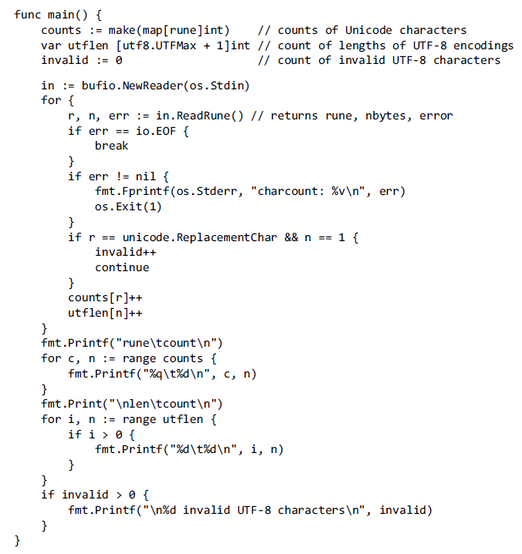
举例
charCount
Count the distinct Unicode code points

Slide 10
记录（结构，Struct，record）
记录是由一些可能具有异构性的数据元素聚集成的单一实体，其中的各个数据元素（域，字段，field）用名字来标识
对比：数组，元素同构，用索引引用元素
对比：关联数组，元素同构，用key引用元素
设计记录时需考虑的问题
如何引用记录中的数据？语法形式是什么？（不是索引，而是通过标识符）
允许省略引用？
允许哪些单元操作？
BNF
StructType = "struct" "{" { FieldDecl ";" } "}" .
FieldDecl = (IdentifierList Type | EmbeddedField) [ Tag ] .
EmbeddedField = [ "*" ] TypeName .
Tag = string_lit .

Slide 11
记录的声明
COBOL使用层号来表现嵌套记录
01 EMP-REC.
02 EMP-NAME.
05 FIRST PIC X(20).
05 MID PIC X(10).
05 LAST PIC X(20).
02 HOURLY-RATE PIC 99V99.
其他的语言使用递归定义
Ada通过将一个记录声明嵌套于另一个记录声明，来说明记录的结构
Notes:
The PICTURE clauses show the formats of the field storage locations,
with X(20) specifying 20 alphanumeric characters
and 99V99 specifying four decimal digits with the decimal point in the middle.

Slide 12
记录域（field）的引用
COBOL
field_name OF record_name_1 OF ... OF record_name_n
其他语言（点表示法）
record_name_1.record_name_2. ... .record_name_n.field_name
引用是否完全
完全限定引用：必须包括所有的中间记录名字
省略引用：必须有域名，但允许省略部分或全部记录名，只要不引起歧义即可

Slide 13
记录操作
赋值
Pascal、Ada和C允许进行赋值，前提是类型相同
在Ada中，右边的值可以是聚集常值
初始化
Ada中允许使用聚集常值来初始化一个记录
比较
在Ada中，为=和/=；一个操作数可以是聚集常值
对应值转移
COBOL提供MOVE CORRESPONDING，可以将源记录中的所有字段移动到目的记录中的具有同样名字的字段中

Slide 14
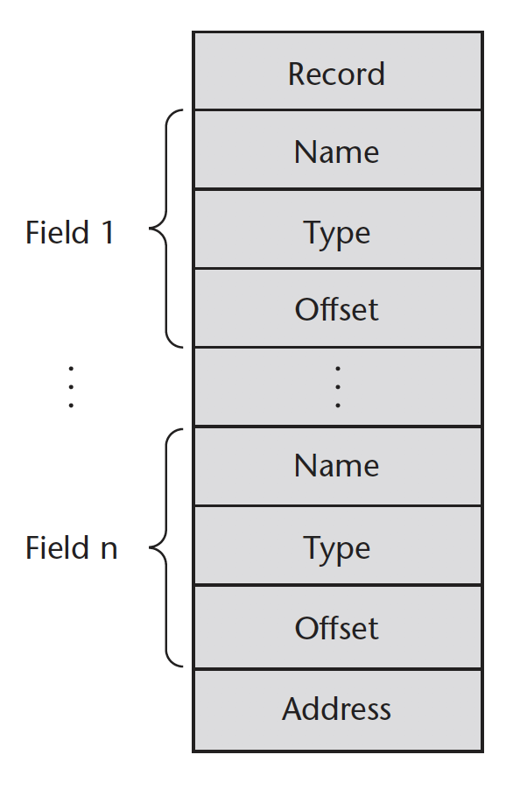
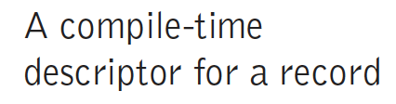
记录操作（续）
记录和数组的比较
数组：所有数据元素有相同的类型，以相同的方式去处理
访问数组元素比访问记录的字段要慢得多，因为下标是动态的（而字段名是静态的）
实现：记录中的字段连续存储，但是每个字段的大小未必一致，所以不能用数组中的访问方式，一般用偏移的方式（每个字段有一个偏移）

Slide 15
BNF
StructType = "struct" "{" { FieldDecl ";" } "}" .
FieldDecl = (IdentifierList Type | EmbeddedField) [ Tag ] .
EmbeddedField = [ "*" ] TypeName .
Tag = string_lit .
Go记录类型的实例（一）
type tree struct {
value int
left, right *tree
}
// Sort sorts values in place, using a binary tree to implement an insertion sort
func Sort(values []int) {
var root *tree
for _, v := range values {
root = add(root, v)
}
appendValues(values[:0], root)
}

Slide 16
Go之例
// appendValues appends the elements of t to values in order and returns the resulting slice.
func appendValues(values []int, t *tree) []int {
if t != nil {
values = appendValues(values, t.left)
values = append(values, t.value)
values = appendValues(values, t.right)
}
return values
}

Slide 17
Go之例
func add(t *tree, value int) *tree {
if t == nil {
// Equivalent to return &tree{value: value}.
t = new(tree)
t.value = value
return t
}
if value < t.value {
t.left = add(t.left, value)
} else {
t.right = add(t.right, value)
}
return t
}

Slide 18
记录类型的实例二（结构中的嵌套和匿名）
// Embed demonstrates basic struct embedding.
package main
import "fmt"
type Point struct{
X, Y int
}
type Circle struct {
Point
Radius int
}
type Wheel struct {
Circle
Spokes int
}

Slide 19
记录类型的实例二（续）
var w Wheel
w.X = 8 //equivalent to w.Circle.Point.X = 8
w.Y = 8 //equivalent to w.Circle.Point.Y = 8
w.Radius = 5 //equivalent to w.Circle.Radius = 5
w.Spokes = 20 //equivalent to w.Circle.Radius = 20
w = Wheel{8, 8, 5, 20} //compile error
w = Wheel{X:8, Y:8, Radius:5, Spoke:20} //compile error
w = Wheel{Circle{Point{8, 8}, 5}, 20}
w = Wheel{
Circle: Circle{
Point: Point{X: 8, Y: 8},
Radius: 5,
},
Spokes: 20, // NOTE: trailing comma necessary here (and at Radius)
}
//ref to 4.4.3 Struct Embedding and Anonymous Fields & 6.3 Composing Types by Struct Embedding

Slide 20
记录类型的实例三
gopl.io/ch4/movie
type Movie struct {
Title string
Year int `json:"released"`
Color bool `json:"color,omitempty"`
Actors []string
}
var movies = [ ]Movie{
{Title: "Casablanca", Year: 1942, Color: false,
Actors: []string{"Humphrey Bogart", "Ingrid Bergman"}},
{Title: "Cool Hand Luke", Year: 1967, Color: true,
Actors: []string{"Paul Newman"}},
{Title: "Bullitt", Year: 1968, Color: true,
Actors: []string{"Steve McQueen", "Jacqueline Bisset"}},
// ...
}

Slide 21
Go
data, err := json.Marshal(movies) //encoding of values as Unicode text
if err != nil {
log.Fatalf("JSON marshaling failed: %s", err)
}
fmt.Printf("%s\n", data)
data, err := json.MarshalIndent(movies, "", " ")
if err != nil {
log.Fatalf("JSON marshaling failed: %s", err)
}
fmt.Printf("%s\n", data)
var titles []struct{ Title string }
if err := json.Unmarshal(data, &titles); err != nil {
log.Fatalf("JSON unmarshaling failed: %s", err)
}
fmt.Println(titles) // "[{Casablanca} {Cool Hand Luke} {Bullitt}]"

Slide 22
[{"Title":"Casablanca","released":1942,"Actors":["Humphrey Bogart","Ingrid Bergman"]},
{"Title":"Cool Hand Luke","released":1967,"color":true,"Actors":["Paul Newman"]},
{"Title":"Bullitt","released":1968,"color":true,"Actors":["Steve McQueen","Jacqueline Bisset"]}]
[
{
"Title": "Casablanca",
"released": 1942,
"Actors": [
"Humphrey Bogart",
"Ingrid Bergman"
]
},
{
"Title": "Cool Hand Luke",
"released": 1967,
"color": true,
"Actors": [
"Paul Newman"
]
},
{
"Title": "Bullitt",
"released": 1968,
"color": true,
"Actors": [
"Steve McQueen",
"Jacqueline Bisset"
]
}
]

Slide 23
联合（Union）
定义
联合类型的变量可以在执行的不同时期存放不同类型的值
考虑编译器中的常数表
设计问题
如果需要进行类型检查，那么，什么样的类型检查是必须的呢？
在大多数语言中都潜在着不安全
这也是为什么C和C++不是强类型的（strongly typed）

Slide 24
C(C++)的联合类型
union flexType {
int intEl;
float floatEl;
};
union flexType el1;
float x;
. . .
el1.intEl = 27;
x = el1.floatEl;
free unions
没有类型检查
因为无法确定当前类型
如果想解决这个问题，需要设计一个类型指示器，标签（tag，discriminant）
discriminated union

Slide 25
type intreal =
record tagg : Boolean of
true : (blint : integer);
false : (blreal : real);
end;
Pascal例子
既有可区别的联合也有不可区别的联合
Pascal设计的问题：类型检查低效
类型检查低效的原因
用户可以建立不一致的联合（因为标签可以单独赋值）
var blurb : intreal;
x : real;
blurb.tagg := true; {表明联合中存放的是一个整数}
blurb.blint := 47; {合法}
blurb.tagg := false; {表明联合中存放的是一个实数}
x := blurb.blreal; {将一个整数赋予了一个实数变量}
可以对标签的值随意改变，而没有在改变标签值之后对联合作相应的改变

Slide 26
Ada的联合类型（Union）
type Shape is (Circle, Triangle, Rectangle);
type Colors is (Red, Green, Blue);
type Figure (Form: Shape) is record
Filled: Boolean;
Color: Colors;
case Form is
when Circle => Diameter: Float;
when Triangle =>
Leftside, Rightside: Integer;
Angle: Float;
when Rectangle => Side1, Side2: Integer;
end case;
end record;
可区别的联合
比Pascal更安全
用户不可能建立一个不一致的联合
标签不可以被单独赋值
所有对联合的赋值都必须包含标签值

Slide 27
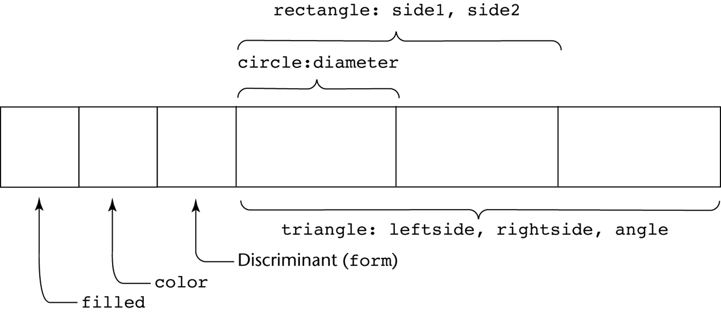
Ada联合类型的示意图
Implementation
same address for every possible variant
Sufficient storage for the largest variant is allocated
可以区分三种形状变量的联合

Slide 28
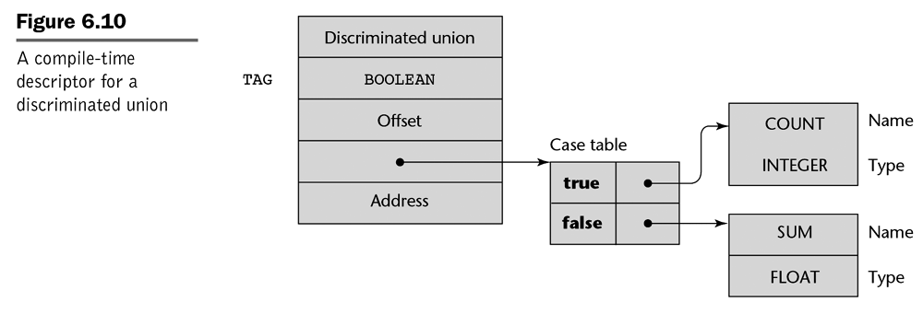
Ada联合类型的实现
type Node (Tag: Boolean) is
record
case Tag is
when True => Count : Integer;
when False => Sum : Float;
end case;
end record;

Slide 29
F#的联合类型
type intReal = // intReal is the union type
| IntValue of int //IntValue and RealValue are constructors
| RealValue of float;;
let ir1 = IntValue 17;;
let ir2 = RealValue 3.4;;
let printType value = //function
match value with
| IntValue value -> printfn "It is an integer"
| RealValue value -> printfn "It is a float";;
printType ir1;; //call
It is an integer
printType ir2;;
It is a float

Slide 30
集合类型
集合类型的变量可以用来存放某些有序类型（即集合的基类型）的值
这些值是无序的
并且互不相同
设计时需考虑的问题
在集合的基类型中，最大元素数目是多少

Slide 31
集合
Pascal
语言中没有定义最大大小（不具可移植性，如果最大值太小那么可写性很差）
操作
in，并集（+），交集（*），差集（-），=，<>，超集（>=），子集（<=）
Ada
不包括集合，但是为所有枚举类型都定义了in作为集合成员关系操作符
Java
包括了一个类用于集合操作
Go
不包括set类型，但是可把map看作set
Notes:
Since the keys of a map are distinct, a map can serve as a set.

Slide 32
Go
ages := make(map[string]int)
ages := map[string]int{
“Alice”: 31,
“Charlie”:34
}
_ = &ages[“Bob”] //compile error
Hash table
Unordered collection of key/values pairs
A map is a reference to a hash table
Map[K]V

Slide 33
Set
var graph = make(map[string]map[string]bool)
func addEdge(from, to string) {
edges := graph[from]
if edges == nil {
edges = make(map[string]bool)
graph[from] = edges
}
edges[to] = true
}
func hasEdge(from, to string) bool {
return graph[from][to]
}

Slide 34
对集合类型的评价
评价
如果一个语言没有集合类型，那么必须模拟集合类型，要么使用枚举类型，要么使用数组
数组比集合灵活，但进行集合操作时较慢
实现
通常作为位串来存储，并使用逻辑操作来进行集合操作

Slide 35
作业（一）——分析
请简答
1 赞成和反对将布尔值表示为内存中单个二进制位的理由分别是什么？
2 多维数组能够按行存放（如在C++中），或者按列存放（如在Fortune中）。对这两种方式分别编写三维数组相应的访问函数。

Slide 36
作业（二）-程序设计练习
3
Write a function reverse which can reverse the elements of a [ ]int slice. It may be applied to slices of any length.
Rewrite reverse to use an array pointer instead of a slice.
Modify reverse to reverse the characters of a [ ]byte slice that represents a UTF-8-encoded string, in place. Can you do it without allocating new memory?
4
Write a program charCount to compute counts of Unicode chararcters in input (Stdin).
Modify it to count letters, digits in their Unicode categories.
5
inserting sorting using a binary tree

